Slide 1
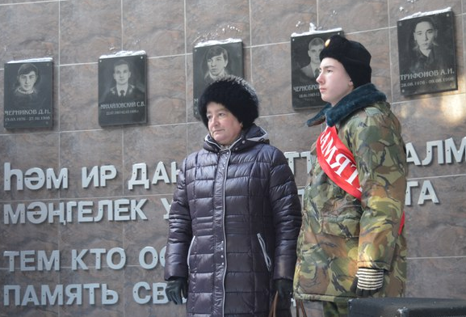
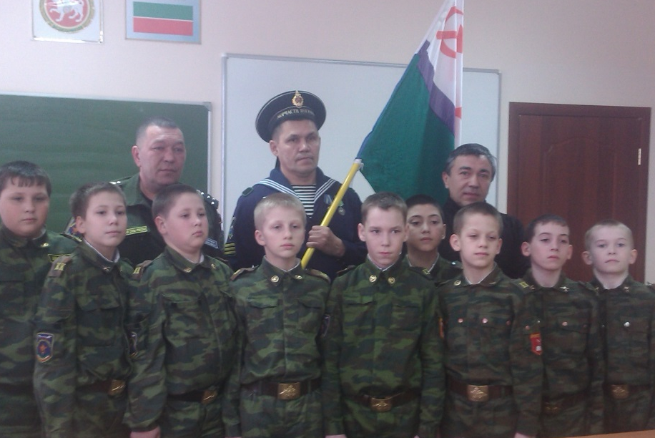
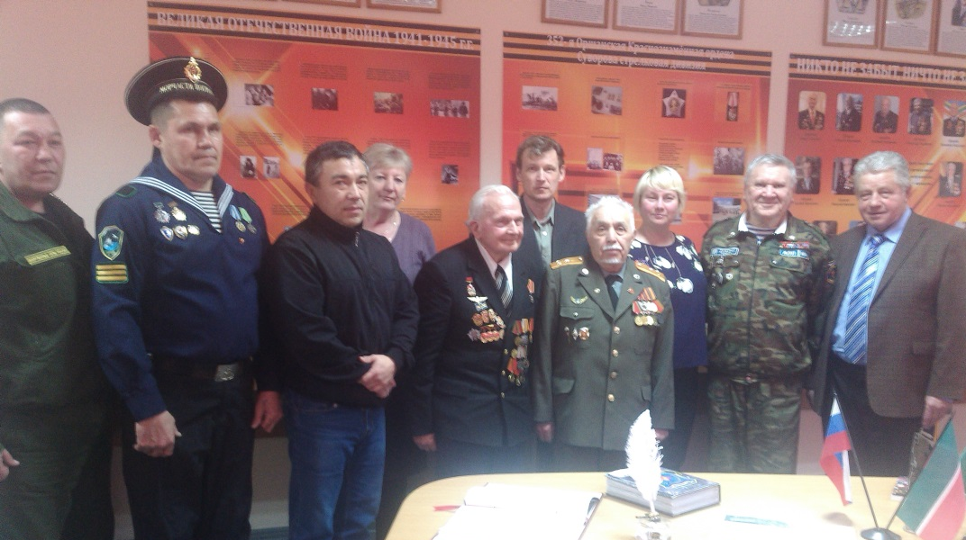
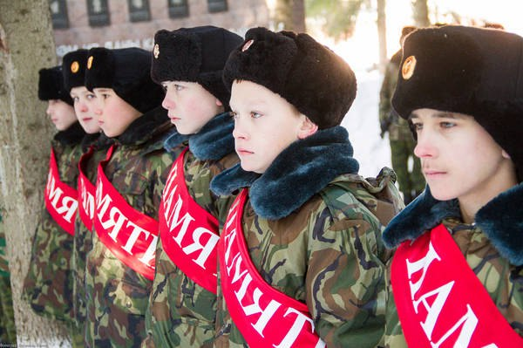
День вывода войск из Афганистана
Кадеты почтили память воинов-интернационалистов погибших в Афганистане. Несли Вахту памяти, возложили цветы. В школе прошли Уроки мужества с участниками боевых действий в Афганистане.

